Slide 1


Giới thiệu du lịch Việt Nam

Slide 2
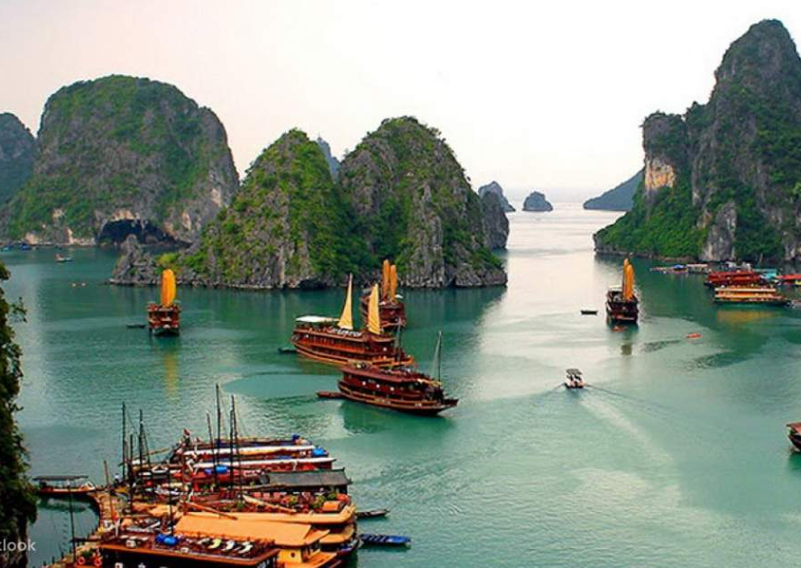
Giới thiệu
Vịnh Hạ Long nằm ở phía Đông Bắc của Việt Nam, thuộc địa phận tỉnh Quảng Ninh, cách thủ đô Hà Nội 165 km. Vịnh Hạ Long có diện tích 1.553 km² bao gồm 1.969 hòn đảo (trong đó 980 hòn đảo đã có tên). Khu Di sản thế giới được UNESCO công nhận có diện tích 434 km², bao gồm 775 hòn đảo, trong đó có 411 hòn đảo đã được đặt tên. Đây là nơi tập trung rất nhiều đảo đá, hang động và bãi tắm đẹp nổi tiếng.

Slide 3


Slide 4
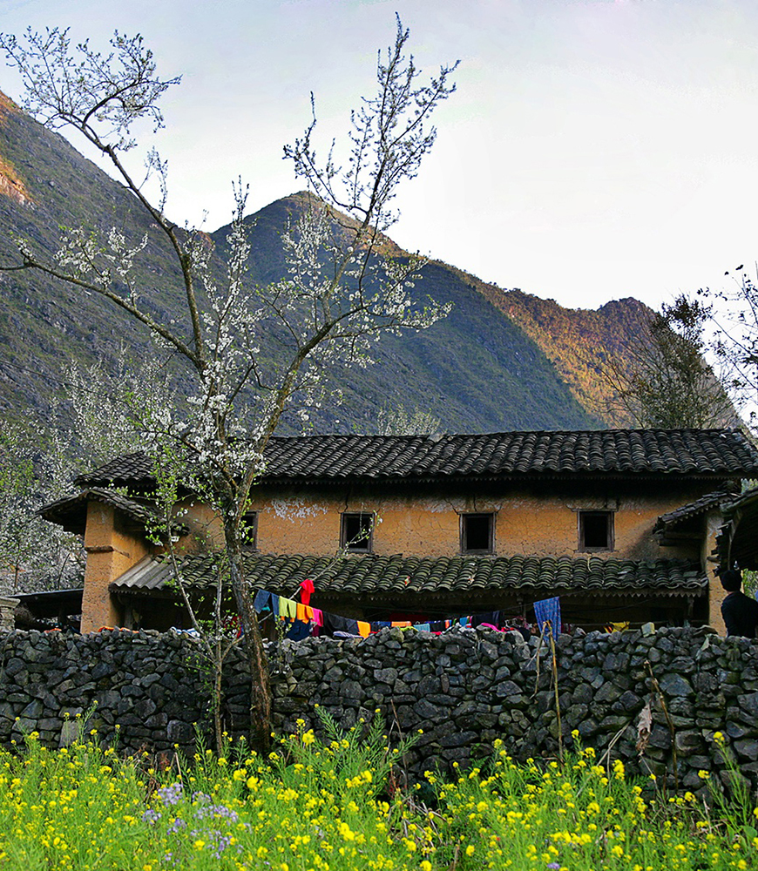
Hà Giang
Hà Giang là tỉnh địa đầu của Tổ quốc, phía Đông giáp tỉnh Cao Bằng, phía Tây giáp tỉnh Yên Bái và Lào Cai, phía Nam giáp tỉnh Tuyên Quang, phía Bắc giáp Trung Quốc. Các cung đường Hà Giang quanh co, cheo leo vốn đầy thách thức cho người lái xe. Thế nhưng khi bạn phóng tầm mắt xung quanh, căng thẳng nhường lại chỗ cho cảm giác thư thái khi chiêm ngưỡng vẻ đẹp cao nguyên.

Slide 5

Mộc Châu
Nằm cách trung tâm Hà Nội gần 200 km và 4 tiếng di chuyển bằng ôtô, Mộc Châu từ lâu đã được coi là một trong những điểm đến hấp dẫn nhất ở khu vực miền Bắc, đặc biệt vào mùa hoa mận dịp đầu năm.

Slide 6
THE END

